Slide 1
Báo cáo đồ án
Ứng dụng thu thập thông tin khuyến mãi cho người dùng
Lưu Phi Hùng – 14520340 (nhóm trưởng)
Vương Đức Tuấn – 14521153
Trần Minh Hữu – 14520358
Trần Minh Nghĩa - 14520581

Slide 2
Dự kiến
Ứng dụng được xây dụng trong thời gian là từ 20/2/2017 – 30/4/2017.
Kinh phí ước lượng 1000$.
Đối tượng là người dùng.

Slide 3



Ý tưởng?
Ngày nay với sự bùng nổ về Internet, nên cũng kéo theo sự phát triển rầm rộ của các dịch vụ mua hàng trực tuyến.
Dù cho cùng 1 mặt hàng nhưng ở mỗi của hàng đều có 1 chính sách ưu đãi nhằm để lôi kéo người dùng. Nên có nhiều các chương trình khuyễn mãi, đem đến lợi thế lớn cho người tiêu dùng, nhưng do có quá nhiều trương chình cùng diễn ra trong 1 thời gian nên người dùng sẽ khó mà nằm bắt được.
Nên từ đó hình thành í tưởng phát triển ứng dụng nhằm thu thập thông tin từ các cửa hàng để người dùng có thể nắm bắt được

Slide 4
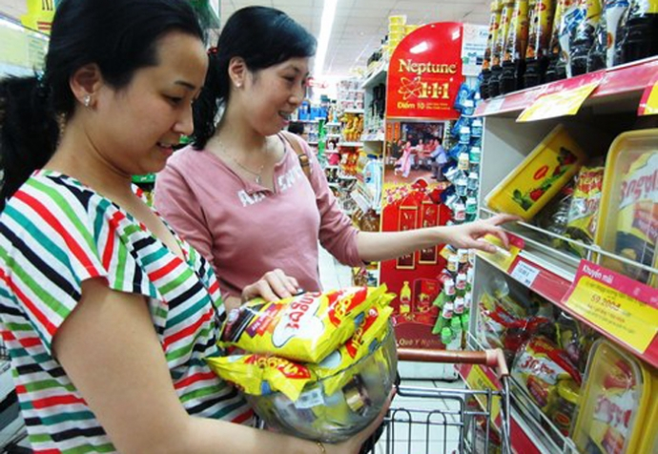
Mục tiêu
Nhằm tạo ra lợi thế dành cho người tiêu dùng để có thể đi mua sắm và chi tiêu 1 cách hợp lí.
Ứng dụng được xây dựng nhằm giúp người tiêu dùng có thể theo dõi và nắm bắt các thông tin khuyễn mãi 1 cách hợp lí.
Đối tượng mà ứng dụng hướng tới là người tiêu dùng

Slide 5



Nguyên tắc hoạt động
Hệ thống sẽ thu thập thông tin khuyễn mãi từ các trang bán hàng trực tuyến, sau đó hệ thống sẽ lưu các thông tin đó vào trong cơ sở dữ liệu, rồi cuối cùng được chuyển tới ứng dụng xem thông tin ở trên các thiết bị di động.

Slide 6
Cấu trúc công việc
Dự theo nguyên tắc hoạt động, hệ thống được xây dụng thành 3 module con.
Module LayDuLieu : module này sẽ truy cập lấy các thông tin để chuyển qua cho module CSDuLieu.
Module CSDuLieu : module này sẽ sử lí và lưu trữ các thông tin.
Module UngDung : module này sẽ tương tác với người dùng.

Slide 7

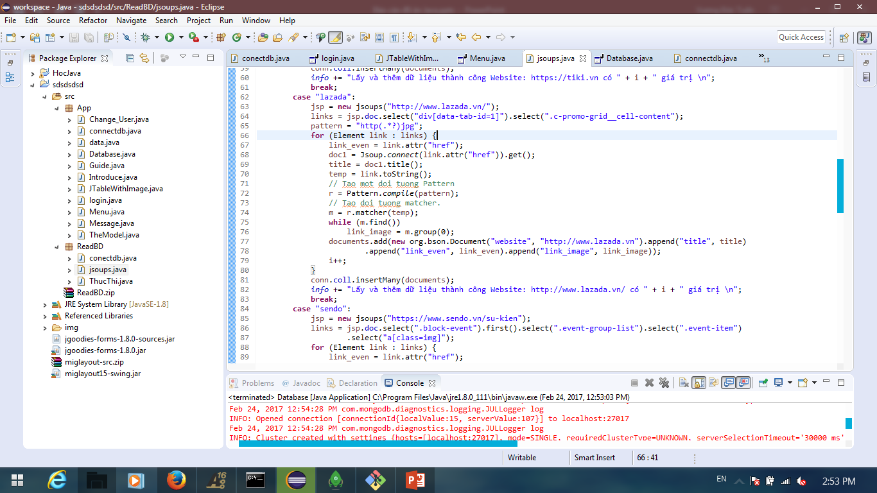
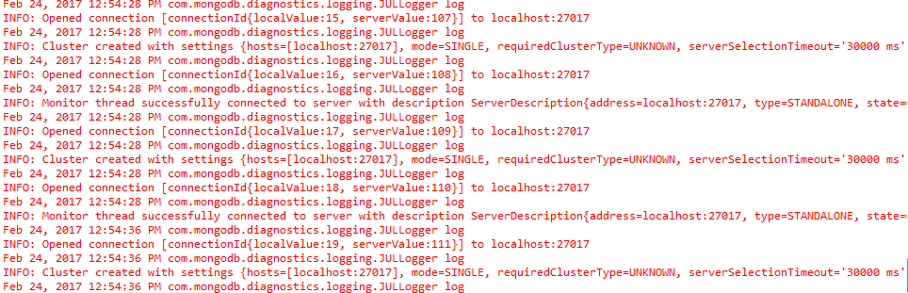
Phân công công việc
Phát triển database: Vương Dức Tuấn, Trần Minh Nghĩa
Phát triển úng dụng android: Trần Minh Hữu, Lưu Phi Hùng
Tester và supervisor: lưu Phi Hùng

Slide 8
Kết thúc!!

